Slide 1

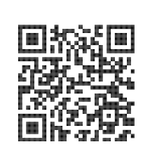


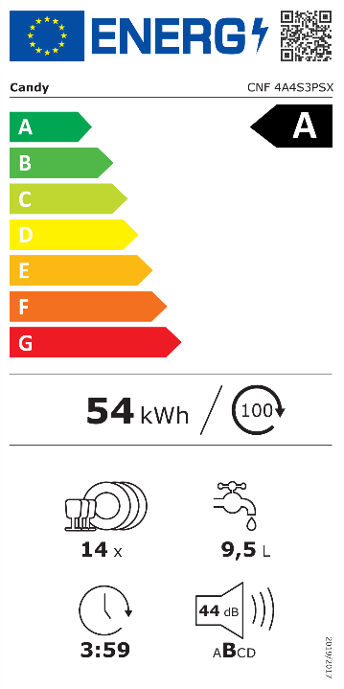
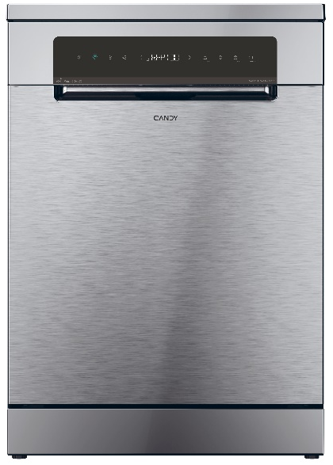






CNF 4A4S3PSX
Volně stojící myčka nádobí Rapidó šíře 60 cm
Wifi + Bluetooth, dotykový displej,14 sad, 9,5 l, 44 dB(A), 3 koše, Smart Door, rychlý program 35 min, BLDC motor, Power Wash
Parametry odpovídají Nařízení v přenesené pravomoci: (EU) 2019/2017
Více informací o výrobku naleznete pod tímto QR kódem:
Hlavní vlastnosti (Nařízení v přenesené pravomoci: (EU) 2019/2017)
Třída energetické účinnosti A
Jmenovitá kapacita (sady nádobí) 14
Spotřeba energie na 1 cyklus programu Eco (kWh) 0,54
Spotřeba energie na 100 cyklů programu Eco (kWh) 54
Spotřeba vody na 1 cyklus v programu Eco (l) 9,5
Trvání programu Eco (h:min) 3:59
Úroveň emisí hluku šířeného vzduchem (dB(A) re 1 pW) 44
Emisní třída hluku šířeného vzduchem B
Technologie
Konektivita Wifi + Bluetooth - možnost připojení k Wifi a ovládání myčky přes aplikaci hOn
Stahování nových funkcí a cyklů; Funkce pro odložený začátek a konec
Kontrolní cyklus; Vedení statistik mytí a čerpání energie
Průvodce chybovými hláškami a uživatelský návod
Snap & Wash – aplikace doporučí program na základě fotky nádobí
Kompatibilní s Google Assistant a Alexa (v angličtině)
Nejrychlejší program mytí a sušení (35 min) na trhu
Power Wash – přídavné ostřikovací rameno na silně znečištěné nádobí
Programy
10 programů základních + 20 Wifi
Wash&Dry 35 min – rychlé mytí včetně sušení za 35 min, Rychlý 59 min (včetně sušení), Eco, Univerzální, Intenzivní, Sklo, Auto Wash, Auto Plus, Noční, Opláchnutí, + Wifi programy
Funkce
Wifi, Odložený start 0:30 min až 23:30 hod, Expres, Poloviční náplň, Hygienický, Smart Door – Automatické otevření dvířek na konci cyklu, Dětská pojistka, Multifunkční tablety, Ukazatel ADDISH – možnost přidat nádobí po zahájení cyklu, Ukazatel délky cyklu, Ukazatel nedostatku soli a leštidla na displeji, Zvukový signál ukončení programu, Možnost vypnutí zvukové signalizace, Uložení posledního mycího cyklu do paměti, Impulsní mytí – snížení spotřeby a hlučnosti, DEMO režim
Konstrukce
BLDC Speed Drive Inverter motor - inovativní a odolný bezkartáčový motor, který dokáže zvýšit čisticí sílu a zároveň snížit spotřebu energie.
Dotykový 6místný textový displej v CZ i SK; Materiál vany nerez
Samočistící filtr; Skryté topné těleso; Senzor znečištění vody
Elektronická regenerace změkčovače vody – nižší spotřeba soli
3 koše
Výklopné držáky šálku a skleniček v horním koši, Polohování horního koše, sklopitelné držáky na talíře ve spodním koši, Horní výsuvný třetí koš na příbory, Power Wash ostřikovací rameno
Bezpečnost
Ochrana proti přetečení Antioverflow, Ochrana proti úniku vody Total Water Block
Ovládání
přes aplikaci
hOn díky připojení
k Wifi
Tichý chod
Invertorový motor Speed Drive
60 cm
Rychlé mytí včetně sušení za pouhých
35 min
Třetí koš na příbory
Přídavné rameno Power Wash na intenzivní mytí
Logistická data
Kód 32002631
EAN 8059019093543
Barva Nerez
Rozměry výrobku v x š x h (mm) 850 x 597 x 598
Čistá váha výrobku (kg) 45,5
Rozměry balení v x š x h (mm) 896 x 640 x 676
Hmotnost s obalem (kg) 47,2
Poloviční náplň
Smart Door – Automatické otevření dvířek na konci cyklu

